Slide 1
Nu-2000 (OAS-DSP)
위키옵틱스 계약 연장 관련 보고서
Creativity & Confidence
1) 계약 종료 시점 기준 성능 평가(8/31 기준)
2) 위키옵틱스 계약 연장 사유
3) support information
현 시점 기준 개선 사항
평가 데이터 상세
www.atikorea.com

Slide 2
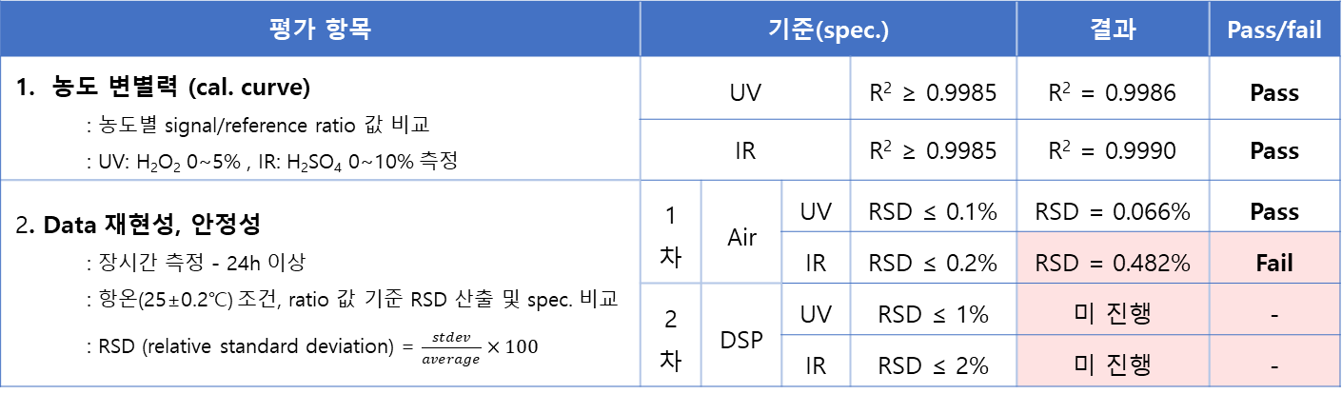
계약 종료 시점 기준 성능 평가(8/31 기준)
<평가 기준>
농도별 data 변별력(calibration curve)
농도별 signal/reference ratio 값 비교, 변별력 확인
: 각 PD data – 5min 측정 average 값 (interval: 3s)
- 성능 검증 spec. 조건
: UV: H₂O₂ 0~5% , IR: H₂SO₄ 0~10% 측정
: ratio calibration curve : R²
: R² ≥ 0.9985
data 재현성(repeatability), 안정성(stability)
장시간 측정: 24h 이상
dev% (항온 조건 25±0.2℃, ratio 값 기준) = RSD (relative standard deviation) = stdev / average * 100
- 성능 검증 spec. 조건 (ratio)
: 1차 – air, RSD: UV ≤ 0.1%, IR ≤ 0.2%
: 2차 – DSP chemical, RSD: UV ≤ 1%, IR ≤ 2%
<평가 결과 (8/31 기준)>
평가 항목 | 기준(spec.) |  |  |  | 결과 | Pass/fail
농도 변별력 (cal. curve) : 농도별 signal/reference ratio 값 비교 : UV: H₂O₂ 0~5% , IR: H₂SO₄ 0~10% 측정 | UV |  |  | R² ≥ 0.9985 | R² = 0.9986 | Pass
 | IR |  |  | R² ≥ 0.9985 | R² = 0.9990 | Pass
2. Data 재현성, 안정성 : 장시간 측정 - 24h 이상 : 항온(25±0.2℃) 조건, ratio 값 기준 RSD 산출 및 spec. 비교 : RSD (relative standard deviation) = $\frac{stdev}{average}×100$ | 1 차 | Air | UV | RSD ≤ 0.1% | RSD = 0.066% | Pass
 |  |  | IR | RSD ≤ 0.2% | RSD = 0.482% | Fail
 | 2 차 | DSP | UV | RSD ≤ 1% | 미 진행 | -
 |  |  | IR | RSD ≤ 2% | 미 진행 | -

Slide 3
위키옵틱스 계약 연장 사유
<표.1 성능 검증 spec.>
광학 모듈 성능 검증 개발 목표 부분적 spec. in 확인 --- (표.1)
: 1) 농도 변별력 spec. in (UV R² = 0.9986, IR R² = 0.9990)
: 2) 재현성, 안정성 1차 UV spec. in, (IR fail, DSP 미 진행)
현재(9/16) α-버전 기준 상당 부분 개선 확인 --- (표.2)
: 재현성 개선 (7/8 data vs. 9/16 data 비교, 48h 측정)
- UV : RSD 0.1665 → 0.0959 / 약 43% 개선 (spec. in)
- IR : RSD 0.2422 → 0.1549 / 약 36% 개선 (spec. in)
: 구동 전류 조정, 항온 제어 보완, 수납 작업 보완 등
재현성 문제 확인, 원인 분석 및 개선 방안 제안/적용 --- (Page. 4)
: 일부 개선 확인, 개선 사항 β-시스템 설계 반영 완료
: 개선 관련 추가 테스트 및 확인 필요(β-시스템)
평가 항목 | 기준(spec.) |  |  |  | 결과 | Pass/fail
1) 농도 변별력 (cal. curve) | UV |  |  | R² ≥ 0.9985 | R² = 0.9986 | Pass
 | IR |  |  | R² ≥ 0.9985 | R² = 0.9990 | Pass
2) 재현성, 안정성 (repeatability) | 1 차 | Air | UV | RSD ≤ 0.1% | RSD = 0.066% | Pass
 |  |  | IR | RSD ≤ 0.2% | RSD = 0.482% | Fail
 | 2 차 | DSP | UV | RSD ≤ 1% | 미 진행 | -
 |  |  | IR | RSD ≤ 2% | 미 진행 | -
* RSD (relative standard deviation) = stdev/average*100
<표.2 재현성 개선>
UV/IR 재현성 test (48h 측정 data)
<7/8 측정> - spec. out
<9/16 측정> - spec. in / Pass
개선
위키옵틱스 계약 연장 및 추가 개발 진행 필요 사유
현 문제점 개선/보완 → 목표 성능 도달 가능성 높음
투입한 자원 대비 결과물 확보 차원에서 프로젝트 완료 시 까지 진행 필요
타 업체 발굴 시 추가 시간/비용 발생 및 예측 불가 문제점 발생 가능

Slide 4
Support information - 개선 사항 (α- → β-시스템 반영)
α 시스템 개발 시 발생 문제점 및 개선 사항 정리
β 시스템 개발 시 반영
분류 | α- 문제점(issue) | 개선사항 (β- 반영) | 비 고
Signal (data 출력, noise) | 1. PD(photodiode) 신호 발진 현상, 전압 강하 | PD 보드 재설계(ADC 내장, 발진 현상 해결)
 | 2. Signal noise 저감 필요 | LED 전류 공급 방식 변경 : 메인보드 → LED 보드 PD 신호 방식 변경 : analog → digital(ADS1115 칩) Moving average interval time 변경 : 1s → 5s | Moving avg. time 변경 가능
 | 3. Dark level(LED off signal) 감소 필요 | Photovoltaic mode 적용(기존 photoconductive mode) | dark level vs. 응답속도 차이
온도 | 4. 온도에 따른 data trend 변화(상승/하강) | UV, IR reference PD 위치 변경 (measure PD 동일 거리) 모듈 내 열 구배 개선 : heat sink 설계 변경(일체형 추가) | 추가 테스트 필요(β- 시스템)
 | 5. 메인보드 온도 영향 | PD board ADC 적용 (온도 영향 최소화)
 | 6. 온도에 따른 BS split ratio 변경 | 수지계열 BS mount 제작
H/W | 7. BS(beam splitter) 손상 원인 분석, 방안 필요 | BS 고정 본드 압축응력 원인 → 별도 BS mount 제작
 | 8. IR measure PD data 이상(hunting) | PD 보드 (수납)제작 이슈 → 전문 SMT 업체 제작 의뢰 | 양산 시 적용
 | 9. Aperture(pin hole) 적용 검토 | 모듈 당 3ea 적용, 잡광 제거, hole size 통일(5Ø) | Hole size 변경 가능
 | 10. UV, IR 광학 모듈 소형화 | α 버전 A/V 구동부 제거, heat sink 크기 축소 UV 모듈 9%, IR 모듈 33% 축소
A/V | 11. 자가진단 기능 수정 (구동부 제거 필요) | Flow cell(sample) ↔ measure PD 사이 A/V용 LD 추가 | 추가 테스트 필요(β- 시스템)

Slide 5
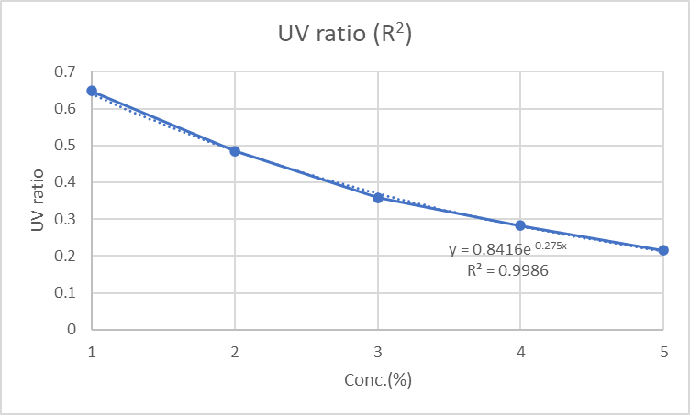
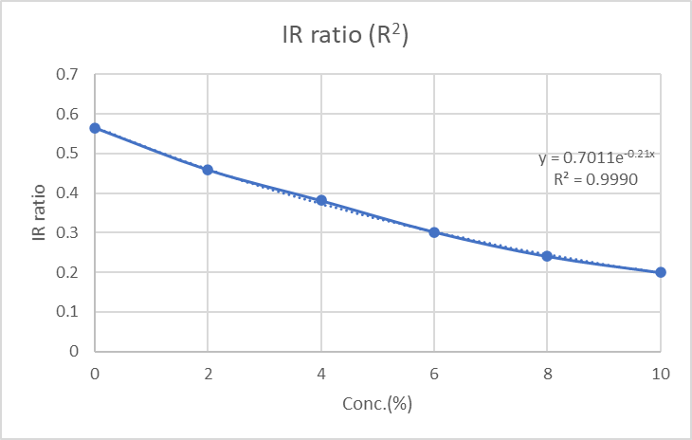
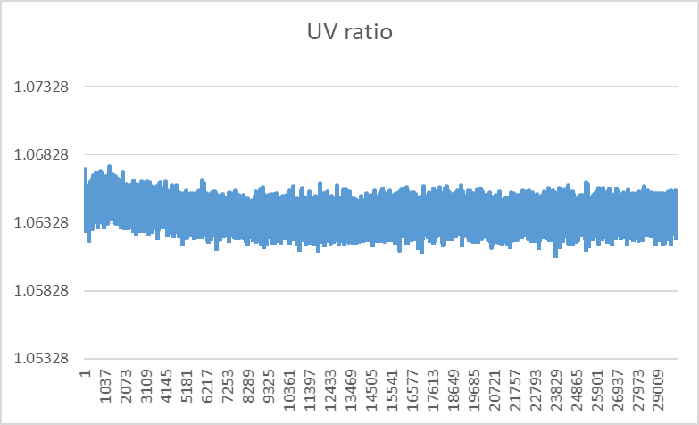
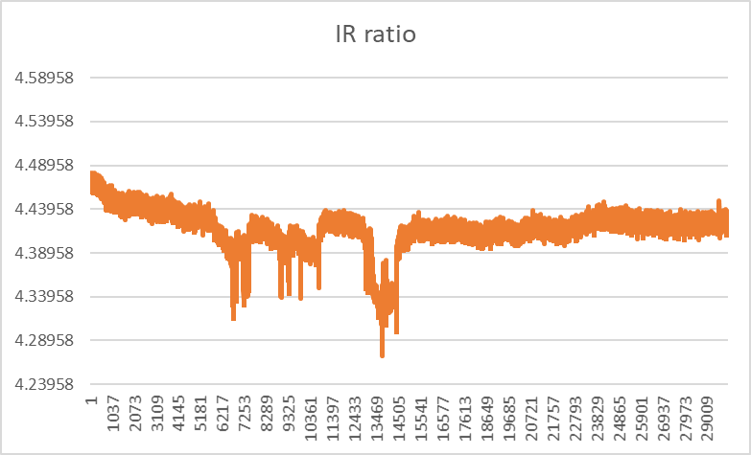
Support information - 성능 평가(8/31 기준) - 상세
UV R² = 0.9986
IR R² = 0.9990
농도별 data 변별력(calibration curve) - <Spec. in>
농도별 signal/reference ratio 값 비교, 변별력 확인
: 각 PD data – 5min 측정 average 값 (interval: 3s)
- 성능 검증 spec. 조건
: UV: H₂O₂ 0~5% , IR: H₂SO₄ 0~10% 측정
: ratio calibration curve : R²
: R² ≥ 0.9985
data 재현성(repeatability), 안정성(stability)
장시간 측정: 24h 이상
dev% (항온 조건 25±0.2℃, ratio 값 기준) = RSD (relative standard deviation) = stdev / average * 100
- 성능 검증 spec. 조건 (ratio)
: 1차 – air, RSD: UV ≤ 0.1%, IR ≤ 0.2%
: 2차 – DSP chemical, RSD: UV ≤ 1%, IR ≤ 2%
IR spec. out

